Slide 1
Trastornos rotacionales
Luisa Fernanda Gaviria Gómez
Residente de ortopedia y traumatología
Universidad de Antioquia

Slide 2
¿A qué nos referimos?
Patrón rotacional: situación que presentan las extremidades inferiores en cuanto a rotación hacia afuera o hacia adentro. Viene determinado por una suma de factores que incluyen la anatomía de los huesos, la laxitud articular y el control muscular.
Notes:
Denominamos patrón rotacional a la situación que presentan las extremidades inferiores en cuanto a rotación hacia afuera o hacia adentro. Viene determinado por una suma de factores que incluyen la anatomía de los huesos, la laxitud articular y el control muscular.

Slide 3
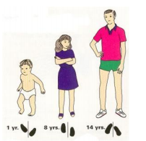
Desarrollo normal
Torsión externa progresiva con el crecimiento.
Notes:
Desarrollo madurativo A medida que los huesos de la extremidad inferior crecen, se produce una torsión externa progresiva de los mismos; es decir, el crecimiento de fémur y tibia se acompaña de giro hacia afuera (Staheli 2001). De esta manera el niño va creciendo y la posición de la punta de los pies va orientándose hacia afuera (

Slide 4
Evaluación
Cantidad de rotación interna y externa que puede hacer la cadera. (torsión femoral).
Eje del pie respecto al eje del resto de la extremidad (torsión tibial).
Forma del pie: si es normal, si presenta deformidades en adducto o en abducto.
Notes:
Además de la anatomía esquelética debe valorarse si existen cuadros de hiperlaxitud así como explorar el control muscular del niño sobre su anatomía para identificar trastornos neuromusculares que condicionen una marcha anómala.

Slide 5
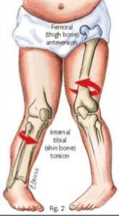
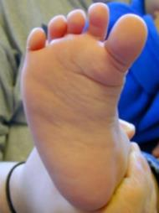
Anteversión femoral aumentada.
Torsión tibial interna aumentada.
Metatarso aducto.
Notes:
Aducción del antepié (en la articulación tarsometatarsiana) con alineación normal del retropié

Slide 6
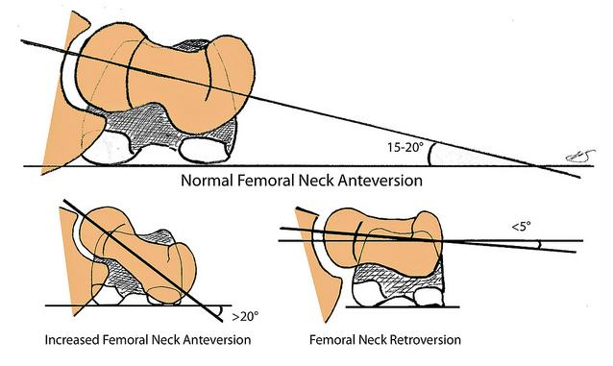
Anteversión femoral
Primera infancia (3-6 años).
Niñas : niños → 2 : 1.
Puede ser hereditario.
Frecuentemente bilateral.
Notes:
Se habla de anteversión leve si la rotación interna está entre 70 y 80º; moderada si la rotación interna está entre 80 y 90º; severa si la rotación interna es mayor de 90º. Existe torsión tibial externa compensadora entre un 30 y 50% de casos denominándose entonces “síndrome de malalineación torsional”.El diagnóstico es puramente clínico siendo excepcional la necesidad de estudios de imagen.

Slide 7
Anteversión femoral
Trastorno causado por posición intrauterina.
Resolución espontánea a los 10 años.
Diagnóstico clínico.
Condiciones asociadas:
Displasia de cadera.
Metatarso adducto.
Tortícolis muscular congénita.

Slide 8
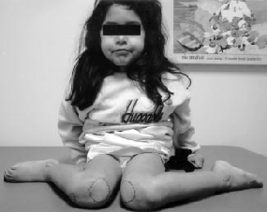
Síntomas
Marcha de circunducción en la primera infancia.
El niño se sienta clásicamente en la posición W.
Dolor de rodilla cuando se asocia con torsión tibial.
Pueden ocurrir limitaciones funcionales ocasionales en los deportes y actividades de la vida diaria.

Slide 9
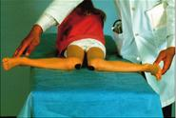
Examen físico
Arcos de movimiento de la cadera (posición prono):
Aumento de la rotación interna > 70° (lo normal es 20-60°).
Disminución de la rotación externa <20° (normal 30-60°).
Patela internamente rotada en la marcha.

Slide 10
Tratamiento
Conservador:
Observación y tranquilidad de los padres.
La mayoría de los casos generalmente se resuelven espontáneamente a los 10 años.
Refuerzos, ortesis, restricciones de asiento, no cambian la historia natural.

Slide 11
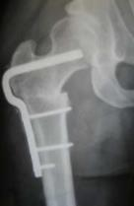
Tratamiento
Quirúrgico:
Osteotomía femoral desrotacional.
<10° de rotación externa en el examen en un niño mayor (> 8-10 años).
Rara vez se necesita.
Notes:
Las indicaciones quirúrgicas incluirían aquellos casos con antetorsión femoral severa que repercuta en la funcionalidad del paciente, que provoque caídas de repetición o una deformidad inaceptable por el paciente. El área intertrocantérica es el sitio de elección para la osteotomía desrotadora

Slide 12
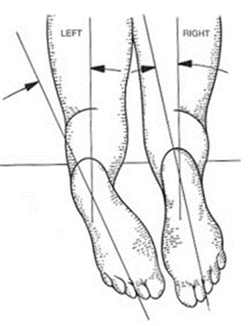
Torsión tibial interna
Principal causa de trastornos rotacionales.
Más común: 1-3 años.
Frecuentemente bilateral.
¿Posición intrauterina?
Resuelve espontáneamente a los 4 años.
Notes:
Es la causa más frecuente de marcha con pies hacia dentro en niños de 2 años de edad. Es a menudo bilateral. El diagnóstico es clínico siendo infrecuente la necesidad de pruebas complementarias. La torsión tibial interna en la infancia no requiere tratamiento ya que hasta el 92% de los casos se resolverán espontáneamente al observar su evolución en 1 o 2 años.

Slide 13
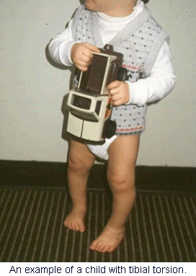
Evaluación
Examen físico:
Evaluación del perfil rotacional.
Ángulo de progresión del pie.
Ángulo entre posición del pie y línea recta imaginaria mientras camina.
Normal (-5° a 20°).
“Notado una vez que el niño comienza a caminar”.

Slide 14
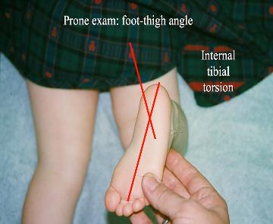
Evaluación
Ángulo interno del muslo-pie.
En posición prona.
Ángulo formado por una línea que divide el pie y una línea que divide el muslo.
Lactantes: media 5° internos (rango: -30° a + 20°).
8 años de edad: media 10° externos (rango: −5° a + 30°).

Slide 15
Tratamiento
Conservador:
Observación y tranquilidad de los padres.
“La mayoría de los casos generalmente se resuelven espontáneamente a los 4 años”.
Refuerzos, ortesis → no cambian la historia natural.

Slide 16
Tratamiento
Quirúrgico:
Osteotomía tibial desrotacional vs. osteotomía proximal.
Niño mayor (> 6-8 años) con ángulo muslo pie > 15°.
Rara vez se necesita.

Slide 17
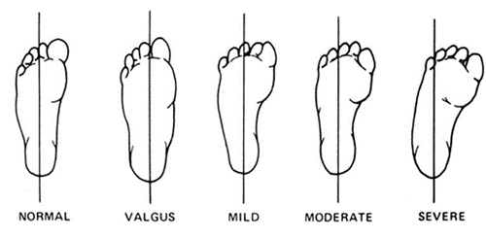
Metatarsus adductus
Hombres = mujeres.
Incidencia: 1 x 1000.
Mayor incidencia en: embarazo tardío, primeros embarazos, embarazos gemelares, oligohidramnios.
Posición intrauterina.

Slide 18
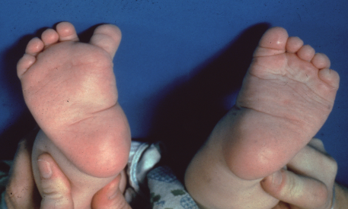
Condiciones asociadas
Displasia de cadera (15-20%).
Tortícolis.
Pronóstico:
“Los estudios a largo plazo muestran que el metatarso aducto residual no está relacionado con el dolor o la disminución de la función del pie”.

Slide 19
Síntomas
Notado usualmente al primer año de vida.
Examen físico:
El antepié se aduce.
El borde lateral del pie es convexo en lugar de recto.
Un pliegue medial de los tejidos blandos indica una deformidad más rígida.
Retropié y movimiento subtalar normal.

Slide 20
Tratamiento
Conservador:
Observación y tranquilidad de los padres.
El 90% de los casos generalmente se resuelven espontáneamente a los 4 años y el 5% en los primeros años de caminata.
Tratamiento no quirúrgico fallido.
Quirúrgico:
Capsulotomías/osteotomías → 2 a 4 años o >5 años.

Slide 21
GRACIAS

